Slide 1
PERSPEKTİF

Slide 2
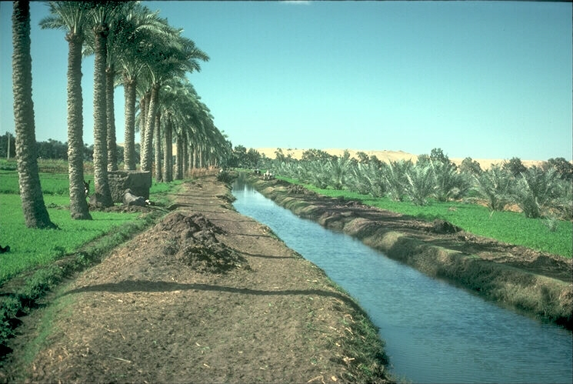
CİSİMLER BİZDEN UZAKLAŞTIKÇA SOLUKLAŞIR VE KÜÇÜKMÜŞ GİBİ GÖRÜNÜR. İŞTE BU KURALA UYGUN YAPILAN ÇİZİMLERE PERSPEKTİF ÇİZİMİ DENİR.

Slide 3
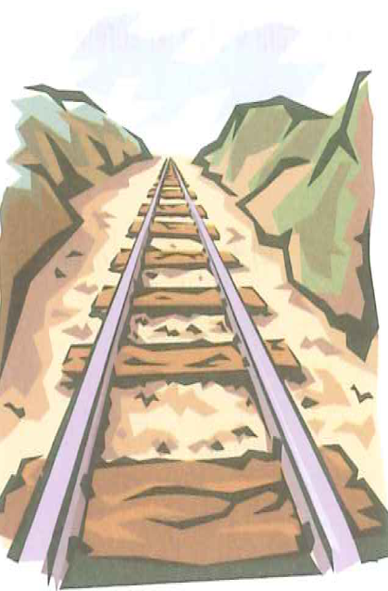
UFUK ÇİZGİSİ
KAYBOLUNAN NOKTA
KAYBOLUNAN DOĞRULAR

Slide 4
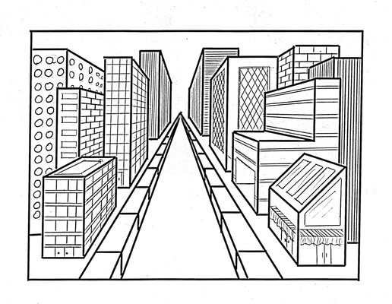

Slide 5
BİR NOKTA PERSPEKTİFİ

Slide 6
1.ADIM: DİKDÖRTGENİN ÖN YÜZÜ İÇİN KAĞIT DÜZLEME BİR DİKDÖRTGEN ÇİZİLİR
2.ADIM : DİKDÖRTGENİN ÜST TARAFINA DİKDÖRTGENE PARALEL BİR ÇİZGİ ÇİZİLİR
3.ADIM: KAYBOLUNAN NOKTA DİKDÖRTGENİN TABANININ ORTASINA GELECEK ŞEKİLDE BELİRLENİR
4.ADIM : BELİRLEDİĞİMİZ NOKTAYA DİKDÖRTGENİN DÖRT NOKTASINDAN NOKTALI DOĞRULAR ÇİZİLİR(KAYBOLUNAN DOĞRULAR)
5. ADIM: NOKTALI DOĞRU PARÇALARININ ARASINDA KALACAK VE DİKDÖRTGENİN KENARLARINA PARALEL OLACAK ŞEKİLDE DOĞRU ÇİZİLİR
6.ADIM: ARKADA SAKLI DURAN DİĞER AYRITLAR ÇİZİLİR VE FAZLALIKLAR SİLİNİR

Slide 7
NOT
BİR NOKTA PERSPEKTİFİNDE KAYBOLUNAN NOKTA SAĞDAN BAKILDIĞINDA UFUK ÇİZGİSİNİN ÜZERİNDE VE SAĞDA , SOLDAN BAKILDIĞINDA İSE SOLDA BULUNUR. AŞAĞIDAN VEYA YUKARIDAN BAKILMASI BU DURUMU DEĞİŞTİRMEZ.

Slide 8
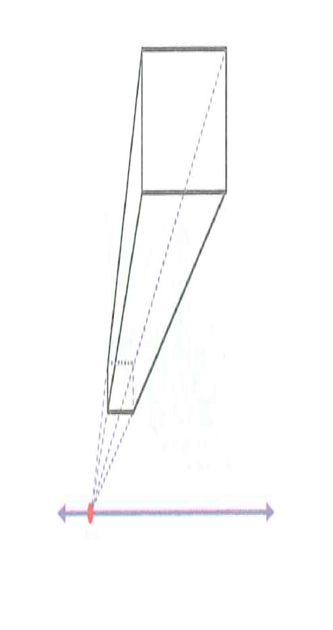
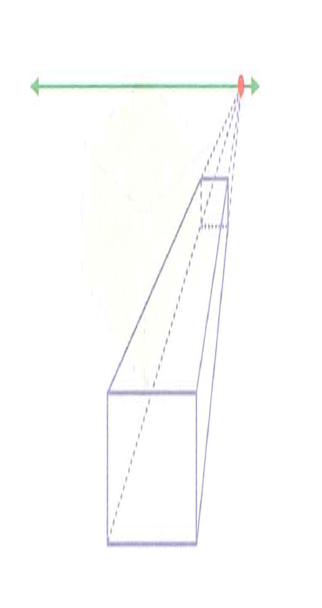
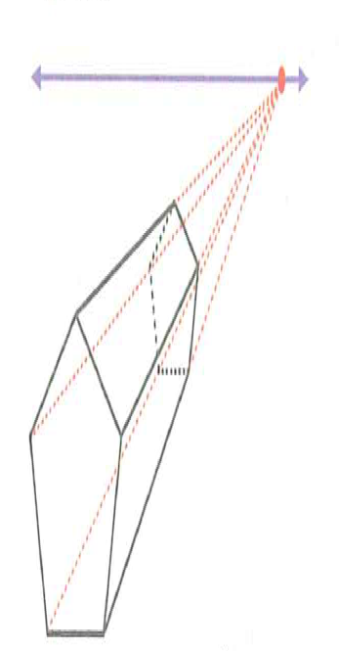
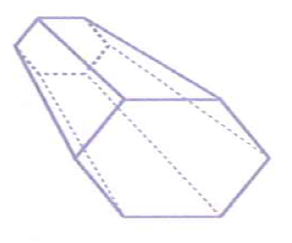
YANDA VERİLEN ŞEKİLLERE NASIL BAKILDIĞINI, KAYBOLUNAN NOKTANIN CİSMİN NERESİNDE OLDUĞUNU SÖYLEYİNİZ.

Slide 9
SORU

Slide 10
SORU

Slide 11
İKİ NOKTA PERSPEKTİFİ

Slide 12
1.ADIM:ŞEKLİN KAĞIT ÜZERİNE PARELEL OLMAYAN ÖN YÜZÜNDEKİ AYRIT İÇİN DİKEY BİR ÇİZGİ ÇİZİLİR
2.ADIM: DOĞRU PARÇASININ ÜST TARAFINA YATAY BİR DOĞRU ÇİZİLİR
3.ADIM:DOĞRUNUN SAĞ VE SOLUNDA İKİ NOKTA BELİRLENİR
4. ADIM: DİKEY DOĞRU PARÇASININ UÇLARINDAN NOKTALARA DOĞRULAR ÇİZİLİR(KAYBOLUNAN DOĞRU)
5.ADIM: ŞEKLİN UZUNLUĞU VE GENİŞLİĞİ İÇİN ÇİZİLEN DOĞRULAR ARASINDA DİKEY DOĞRULAR ÇİZİLİR
6. ADIM: ŞEKLİN GÖRÜNMEYEN YÜZÜNDE KALAN AYRITLAR İÇİN ÇİZGİLER ÇİZİLİR

Slide 13
SORU

Slide 14
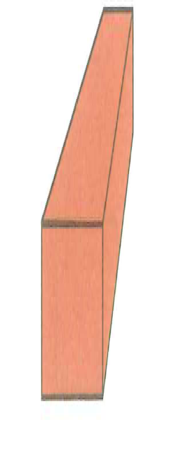
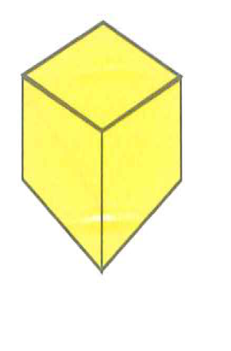
NOT
PRİZMA MODELİNİN ÖN YÜZÜ ÇİZİM YAPILAN KAĞIDA PARALEL İSE BİR NOKTA PERSPEKTİFİ İLE ÇİZİM YAPILMIŞTIR
PRİZMA MODELİNİN HİÇBİR YÜZÜ ÇİZİM YAPILAN DÜZLEME PARALEL DEĞİLSE İKİ NOKTA PERSPEKTİFİ İLE ÇİZİM YAPILMIŞTIR

Slide 15
SORU

Slide 16
SORU

Slide 17
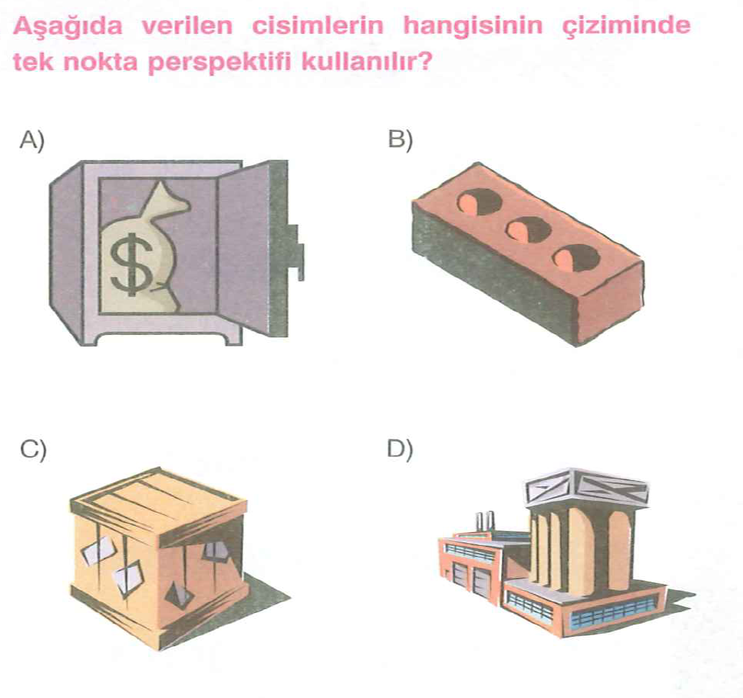
SORU

Slide 18
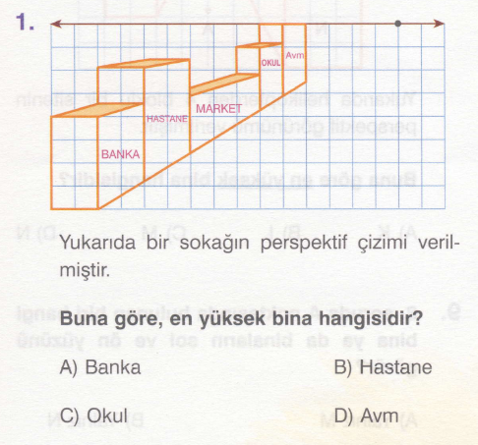

Slide 19
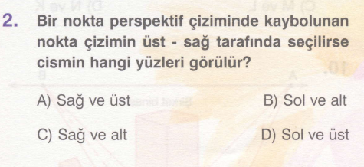

Slide 20
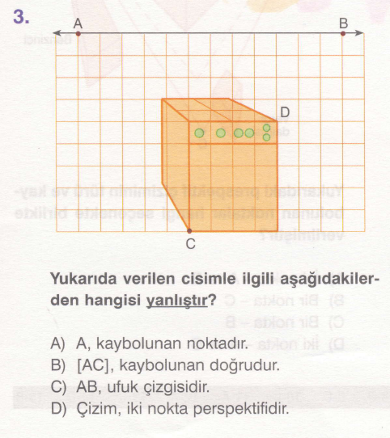

Slide 21
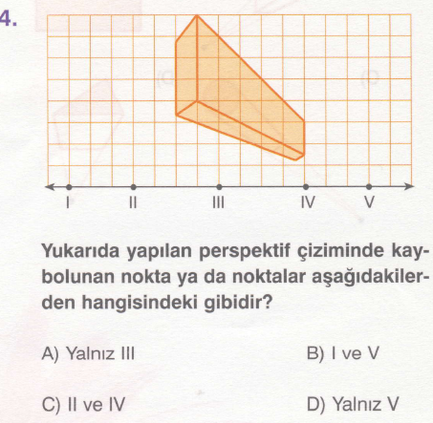

Slide 22
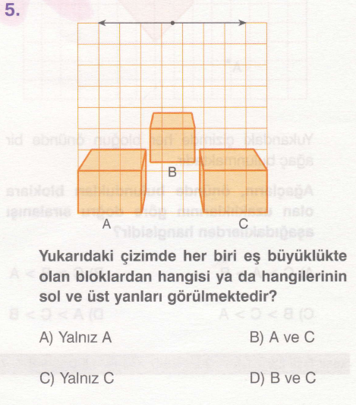
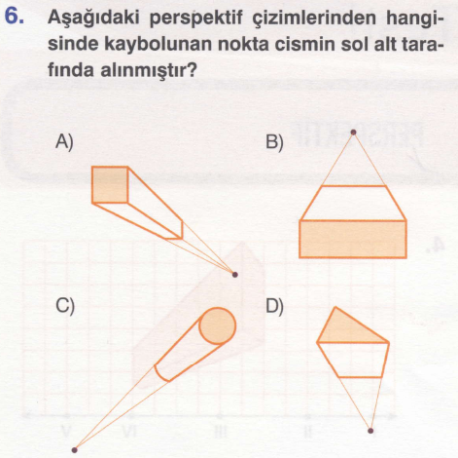

Slide 23
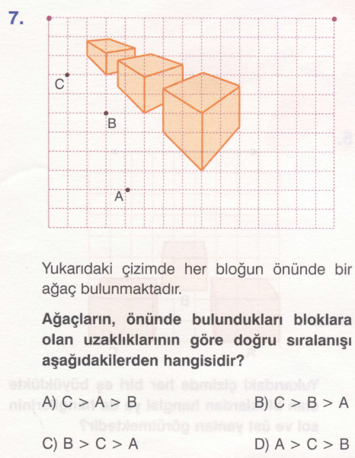
. B
. C

Slide 24
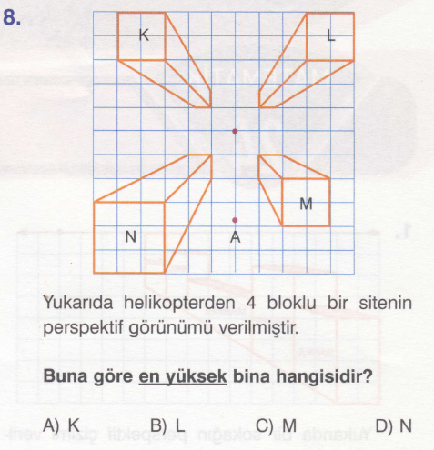
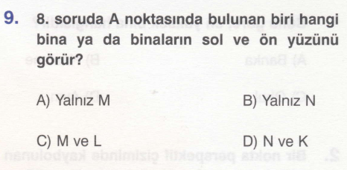
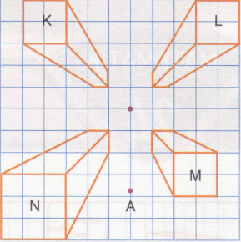

Slide 25
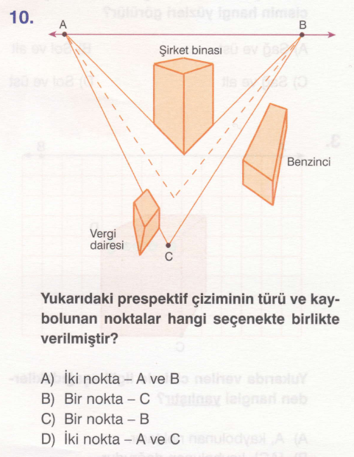

Slide 26
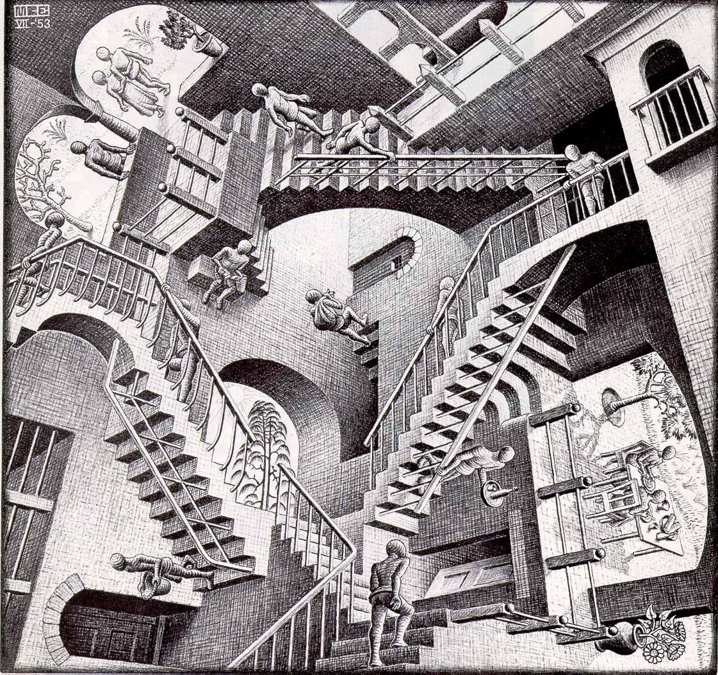

Slide 27
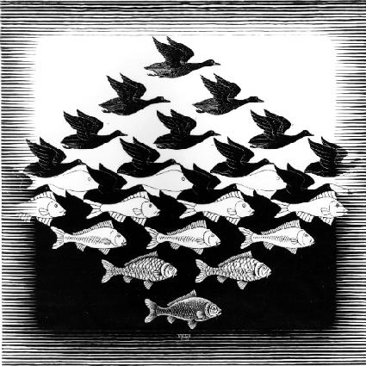

Slide 28
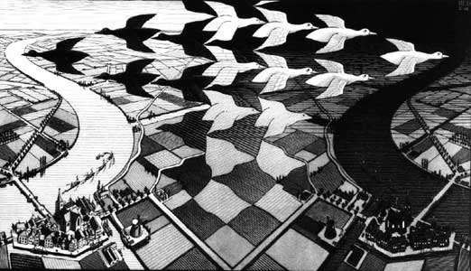

Slide 29
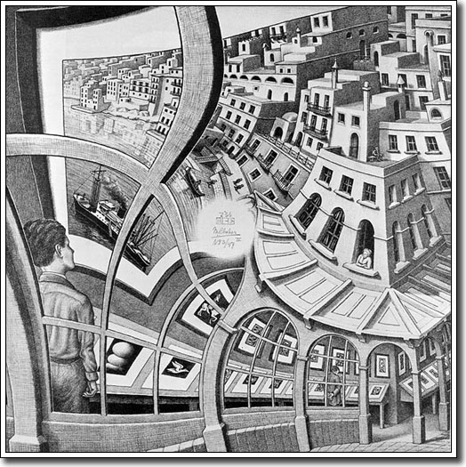

Slide 30
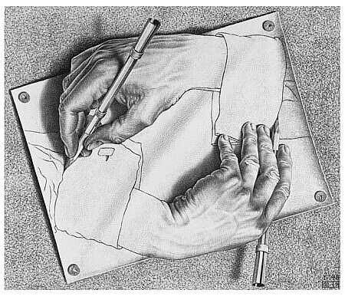

Slide 31
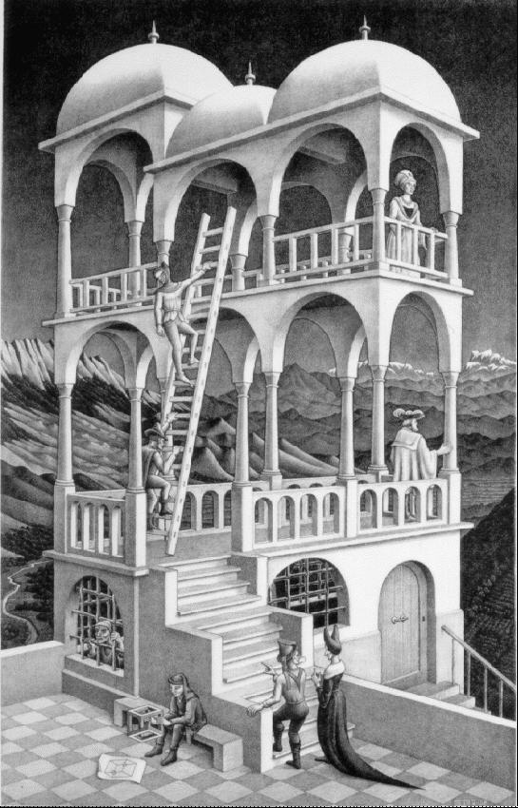

Slide 32
